Slide 1



C'est quoi l'analyse de chaîne ?
BTC204 - Par Loïc Morel - Chapitre 3.1
IA Translated
(Not yet reviewed)
BTC204 - FR - V.001 - 2024-08 - Plan₿ Network’s PGP: 5720 CD57 7E78 94C9 8DBD 580E 8F12 D0C6 3B1A 606E

Slide 2










BTC204 - Chapitre 3.1 - C'est quoi l'analyse de chaîne ?
Définition et fonctionnement
Instructeur
Observation de la blockchain
inputs
outputs
50 000 sats
20 000 sats
Loïc Morel
28 000 sats
Repérage de caractéristiques
Déduction d’hypothèses
IA Translated
(Not yet reviewed)
BTC204 - FR - V.001 - 2024-08 - Plan₿ Network’s PGP: 5720 CD57 7E78 94C9 8DBD 580E 8F12 D0C6 3B1A 606E

Slide 3
BTC204 - Chapitre 3.1 - C'est quoi l'analyse de chaîne ?
Les objectifs de l'analyse de chaîne
Instructeur
Loïc Morel
IA Translated
(Not yet reviewed)
BTC204 - FR - V.001 - 2024-08 - Plan₿ Network’s PGP: 5720 CD57 7E78 94C9 8DBD 580E 8F12 D0C6 3B1A 606E

Slide 4




BTC204 - Chapitre 3.1 - C'est quoi l'analyse de chaîne ?
Les objectifs de l'analyse de chaîne
Instructeur
Loïc Morel
IA Translated
(Not yet reviewed)
BTC204 - FR - V.001 - 2024-08 - Plan₿ Network’s PGP: 5720 CD57 7E78 94C9 8DBD 580E 8F12 D0C6 3B1A 606E

Slide 5


BTC204 - Chapitre 3.1 - C'est quoi l'analyse de chaîne ?
Les objectifs de l'analyse de chaîne
Instructeur
Loïc Morel
Bob
IA Translated
(Not yet reviewed)
BTC204 - FR - V.001 - 2024-08 - Plan₿ Network’s PGP: 5720 CD57 7E78 94C9 8DBD 580E 8F12 D0C6 3B1A 606E

Slide 6

BTC204 - Chapitre 3.1 - C'est quoi l'analyse de chaîne ?
Se défendre face à l'analyse de chaîne
Instructeur
Loïc Morel
Bob
IA Translated
(Not yet reviewed)
BTC204 - FR - V.001 - 2024-08 - Plan₿ Network’s PGP: 5720 CD57 7E78 94C9 8DBD 580E 8F12 D0C6 3B1A 606E

Slide 7
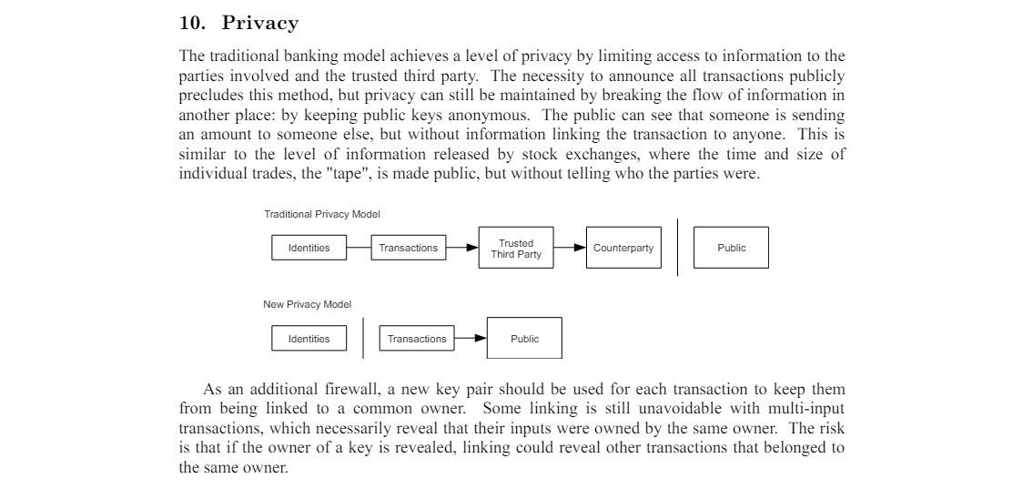
BTC204 - Chapitre 3.1 - C'est quoi l'analyse de chaîne ?
Satoshi Nakamoto et l'analyse de chaîne
Instructeur
Loïc Morel
IA Translated
(Not yet reviewed)
BTC204 - FR - V.001 - 2024-08 - Plan₿ Network’s PGP: 5720 CD57 7E78 94C9 8DBD 580E 8F12 D0C6 3B1A 606E

